Slide 1
PODZIM V ZAHRÁDCE
TŘÍDÍME OVOCE A ZELENINU

Slide 2

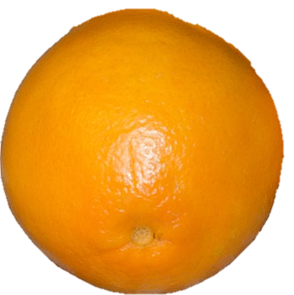
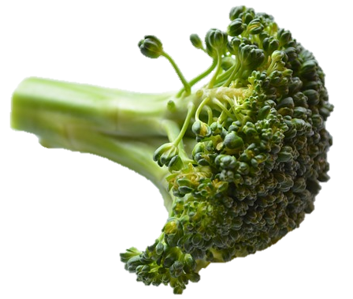
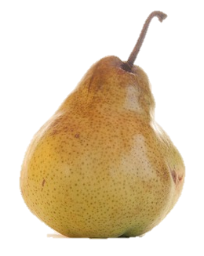
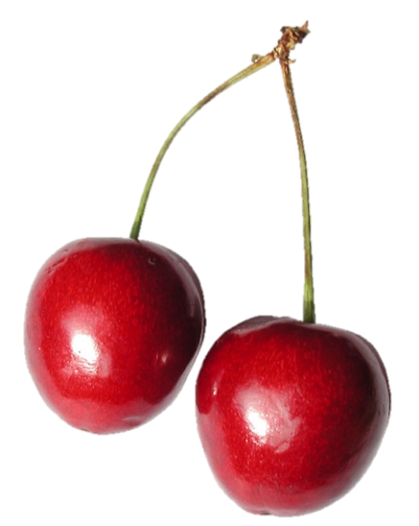
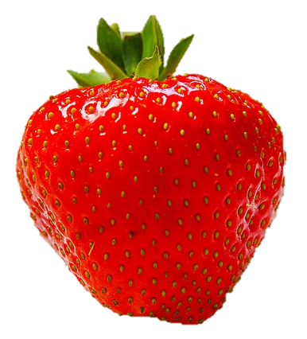
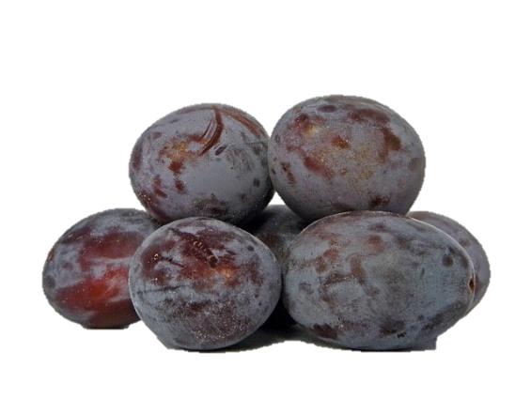
Najděte, co nepatří do ovoce(1 chyba)

Slide 3
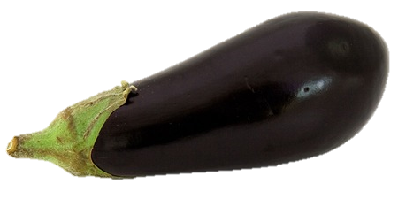
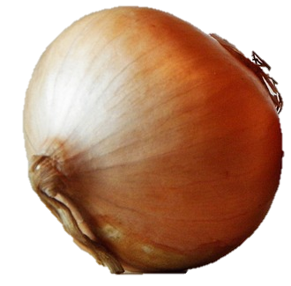
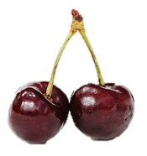
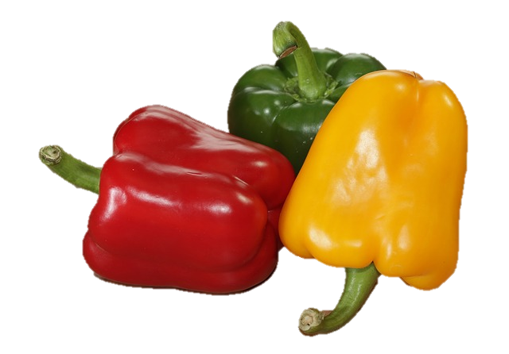
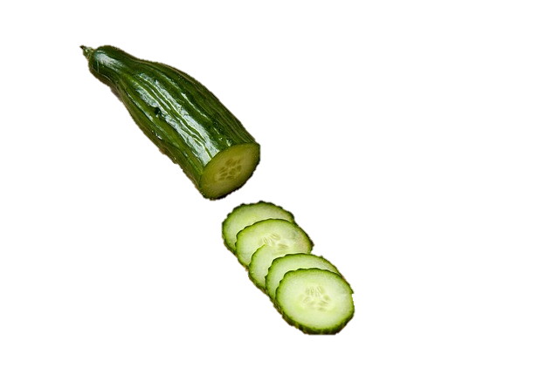
Najděte, co nepatří do zeleniny (1 chyba)

Slide 4
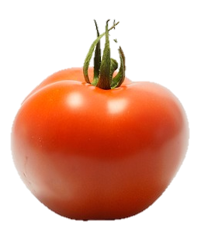
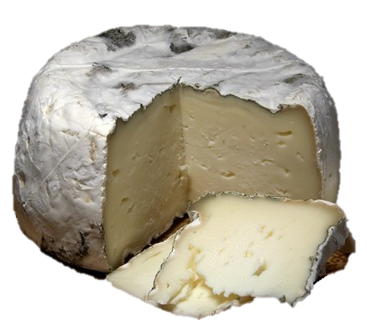
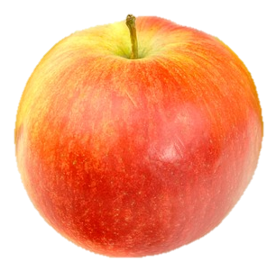
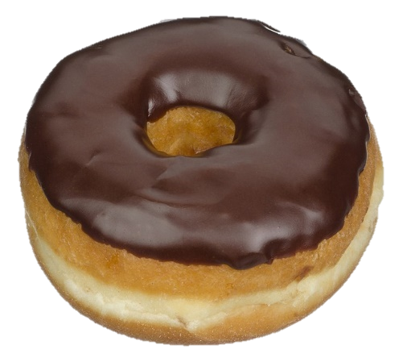
Co není ovoce ani zelenina

Slide 5
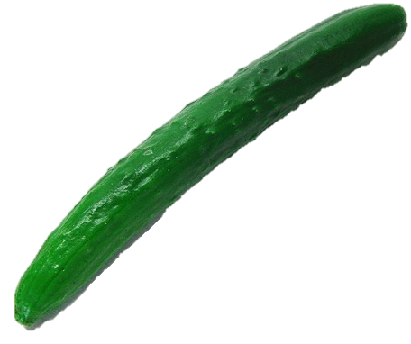
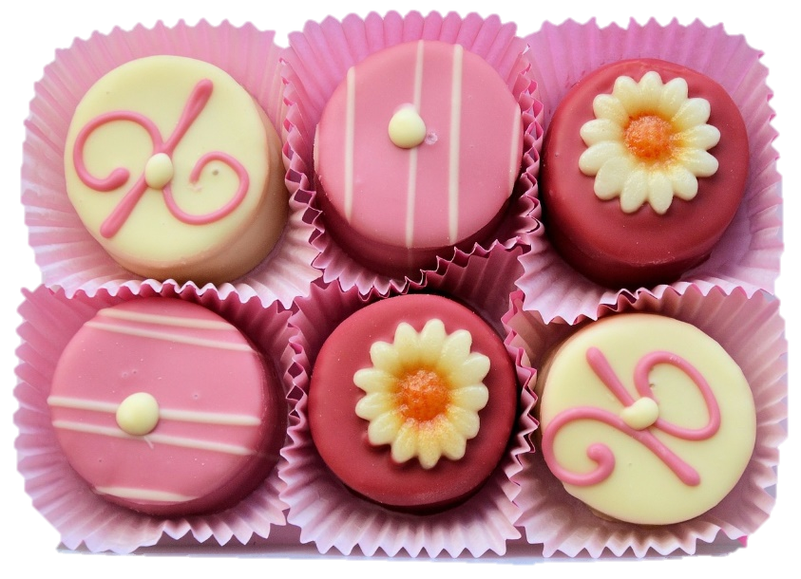
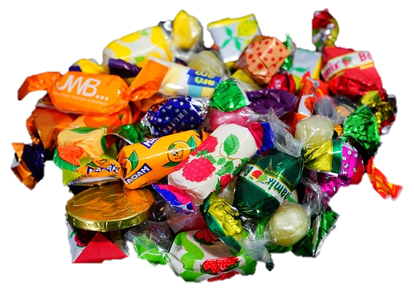
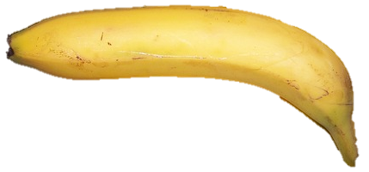
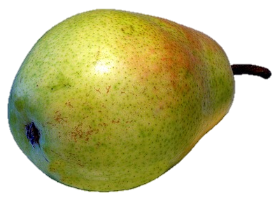
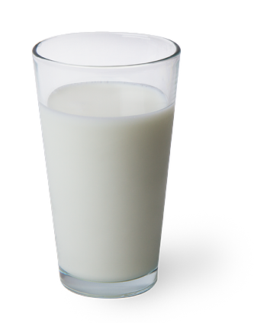
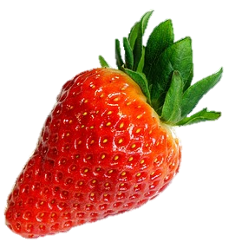
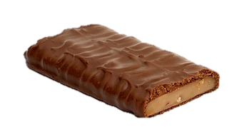
Hledej zdravé potraviny

Slide 6
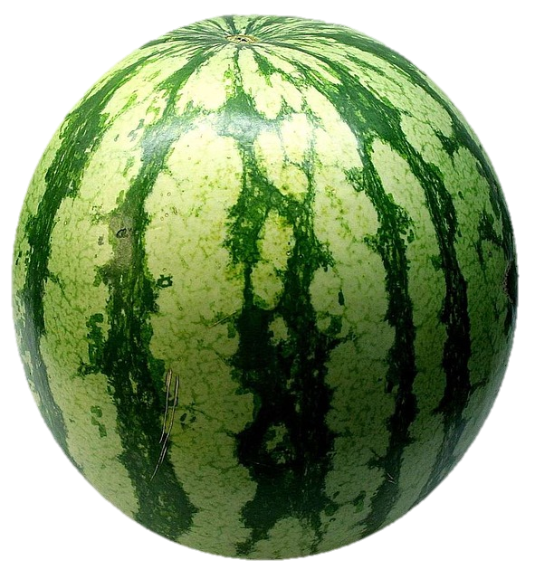
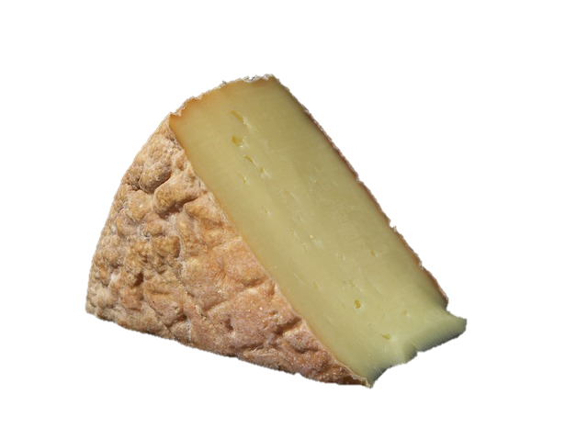
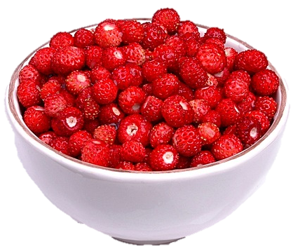
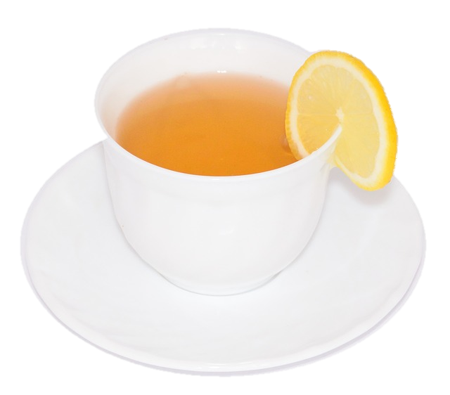
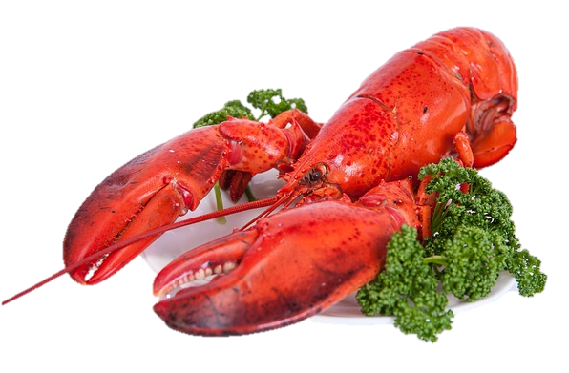
Vyhledej potraviny, které mají červenou barvu

Slide 7
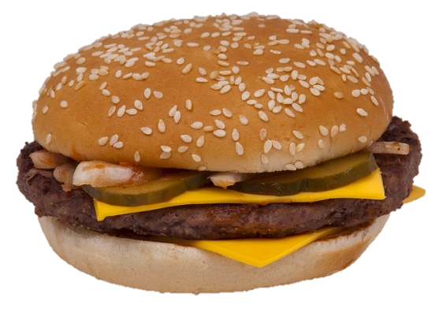
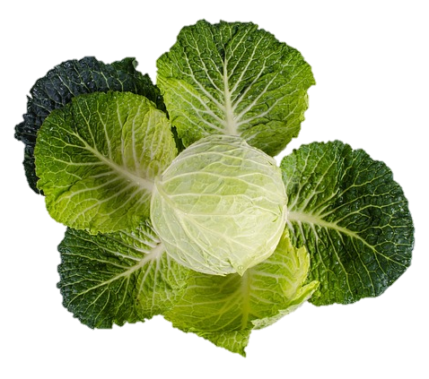
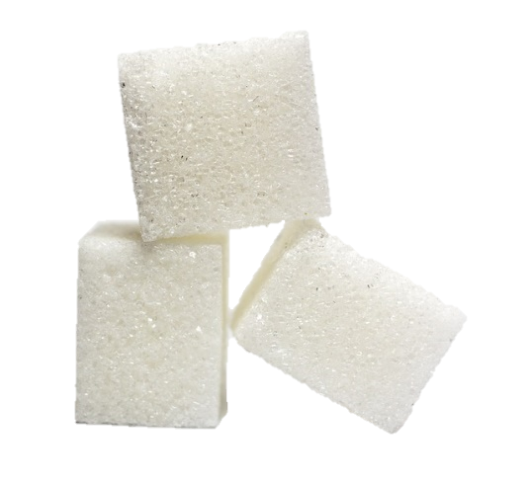
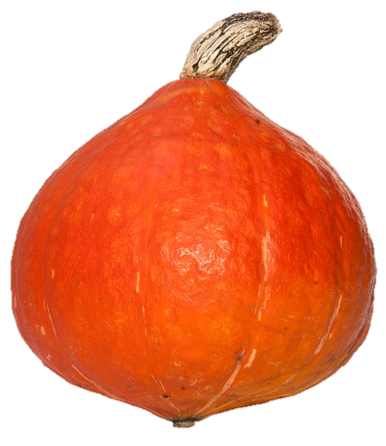
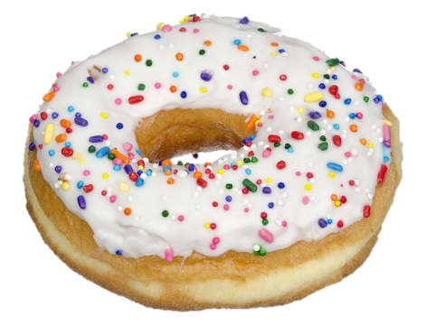
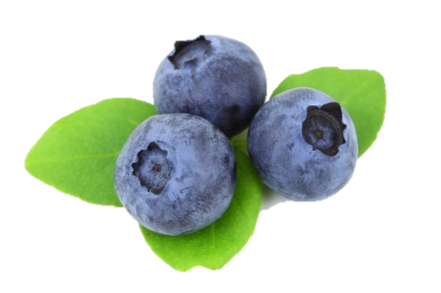
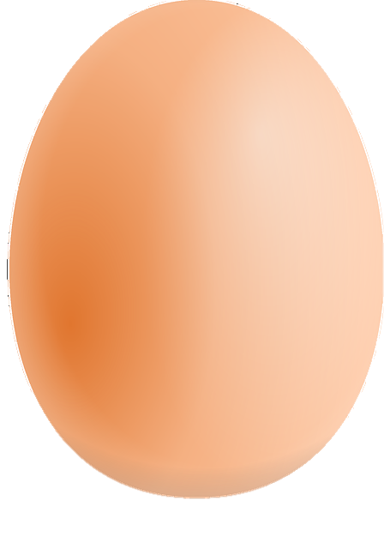
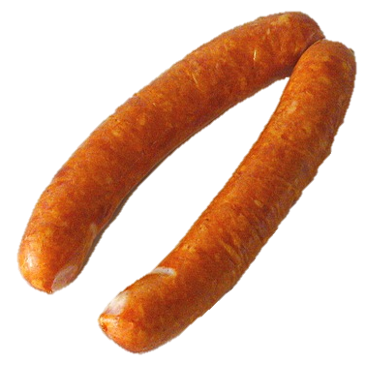
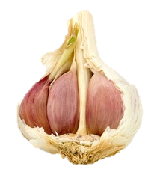
Co je zelené?

Slide 8


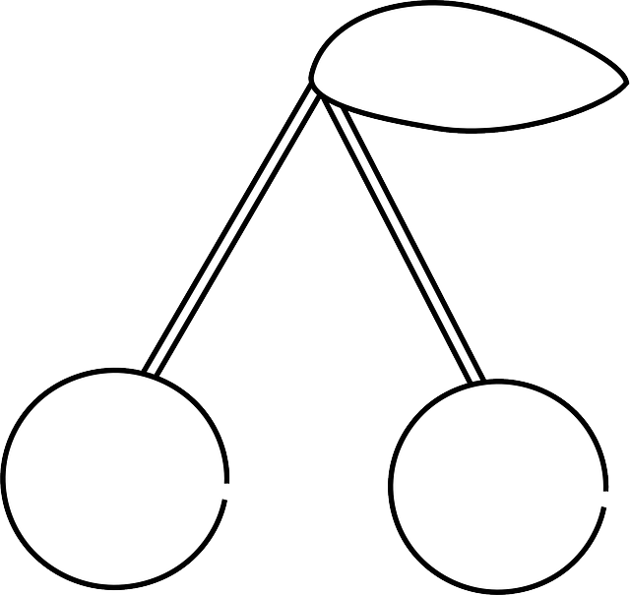
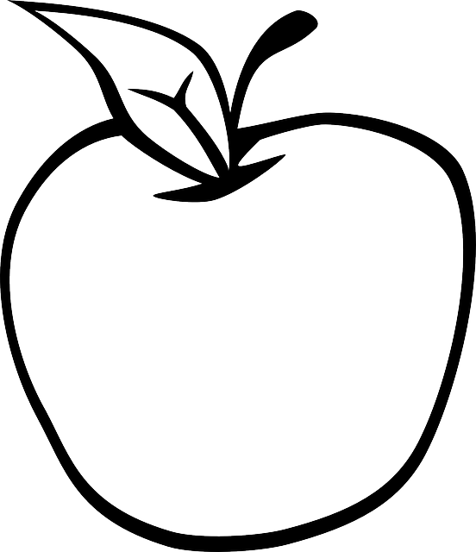
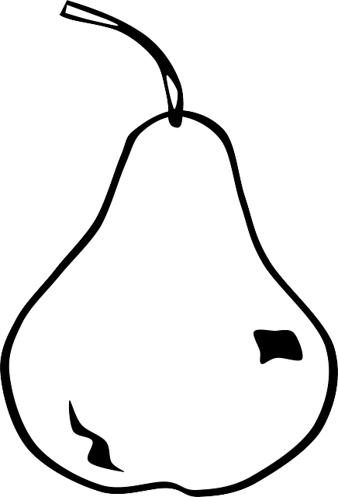
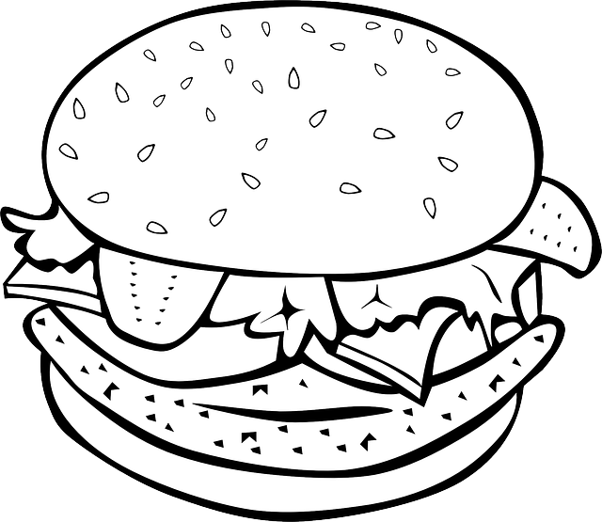


Slide 9
Použitý zdroj obrázků
http://pixabay.com

Slide 10
Materiály, pomůcky a technické vybavení
Dotyková obrazovka, připojená k PC
Didaktický kufřík - KUMUČ - Pastelky, barevné kartičky, magnety, modelovací hmota, košíček, lepidlo, nůžky.

Slide 11
Metodický postup
dítě se seznámí s dotykovou obrazovkou, seznámí se se základními barvami, ovocem a zeleninou, využijeme třídění, vybarvování, stříhání, modelování
Očekávání a cíle
Dítě pozná ovoce a zeleninu, naučí se třídit
Pozná základní barvy
Umí vybarvit obrázek
Vystřihnout obrázek, nalepit magnet
Umí vymodelovat kuličku, váleček, placičku, tvary ovoce

Slide 12
Práce s interaktivním výukovým materiálem
snímek č.2 – pokud dítě označí, co nepatří do ovoce - obrázek zmizí
snímek č.3 – pokud dítě označí ,co nepatří do zeleniny – obrázek zmizí
totéž u snímků č.4, 5, 6 a 7,
snímek č.8 se nezobrazí při prezentaci, je určen k tisku jako pracovní list

Slide 13
Prvky polytechnické výchovy
Vzdělávací oblast - Dítě a jeho tělo (biologická)
Podoblast – jemná motorika, koordinace ruky a oka
Dosažené konkretizované výstupy – držení tužky, držení nůžek, citlivě ovládat dotykovou obrazovku, modelování, správně lepit

Slide 14
Cíle polytechnické výchovy
Chápat postavení techniky a technických oborů v životě lidstva jako devízu
Učit děti základním poznatkům o technice
Směrovat děti k získávání základních pracovních dovedností a návyků
Vnímat vliv techniky na společnost a přírodu
Vést děti ke kooperativnímu hodnocení a sebehodnocení
Podpořit rozvoj myšlenkového potenciálu dětí

